Slide 1
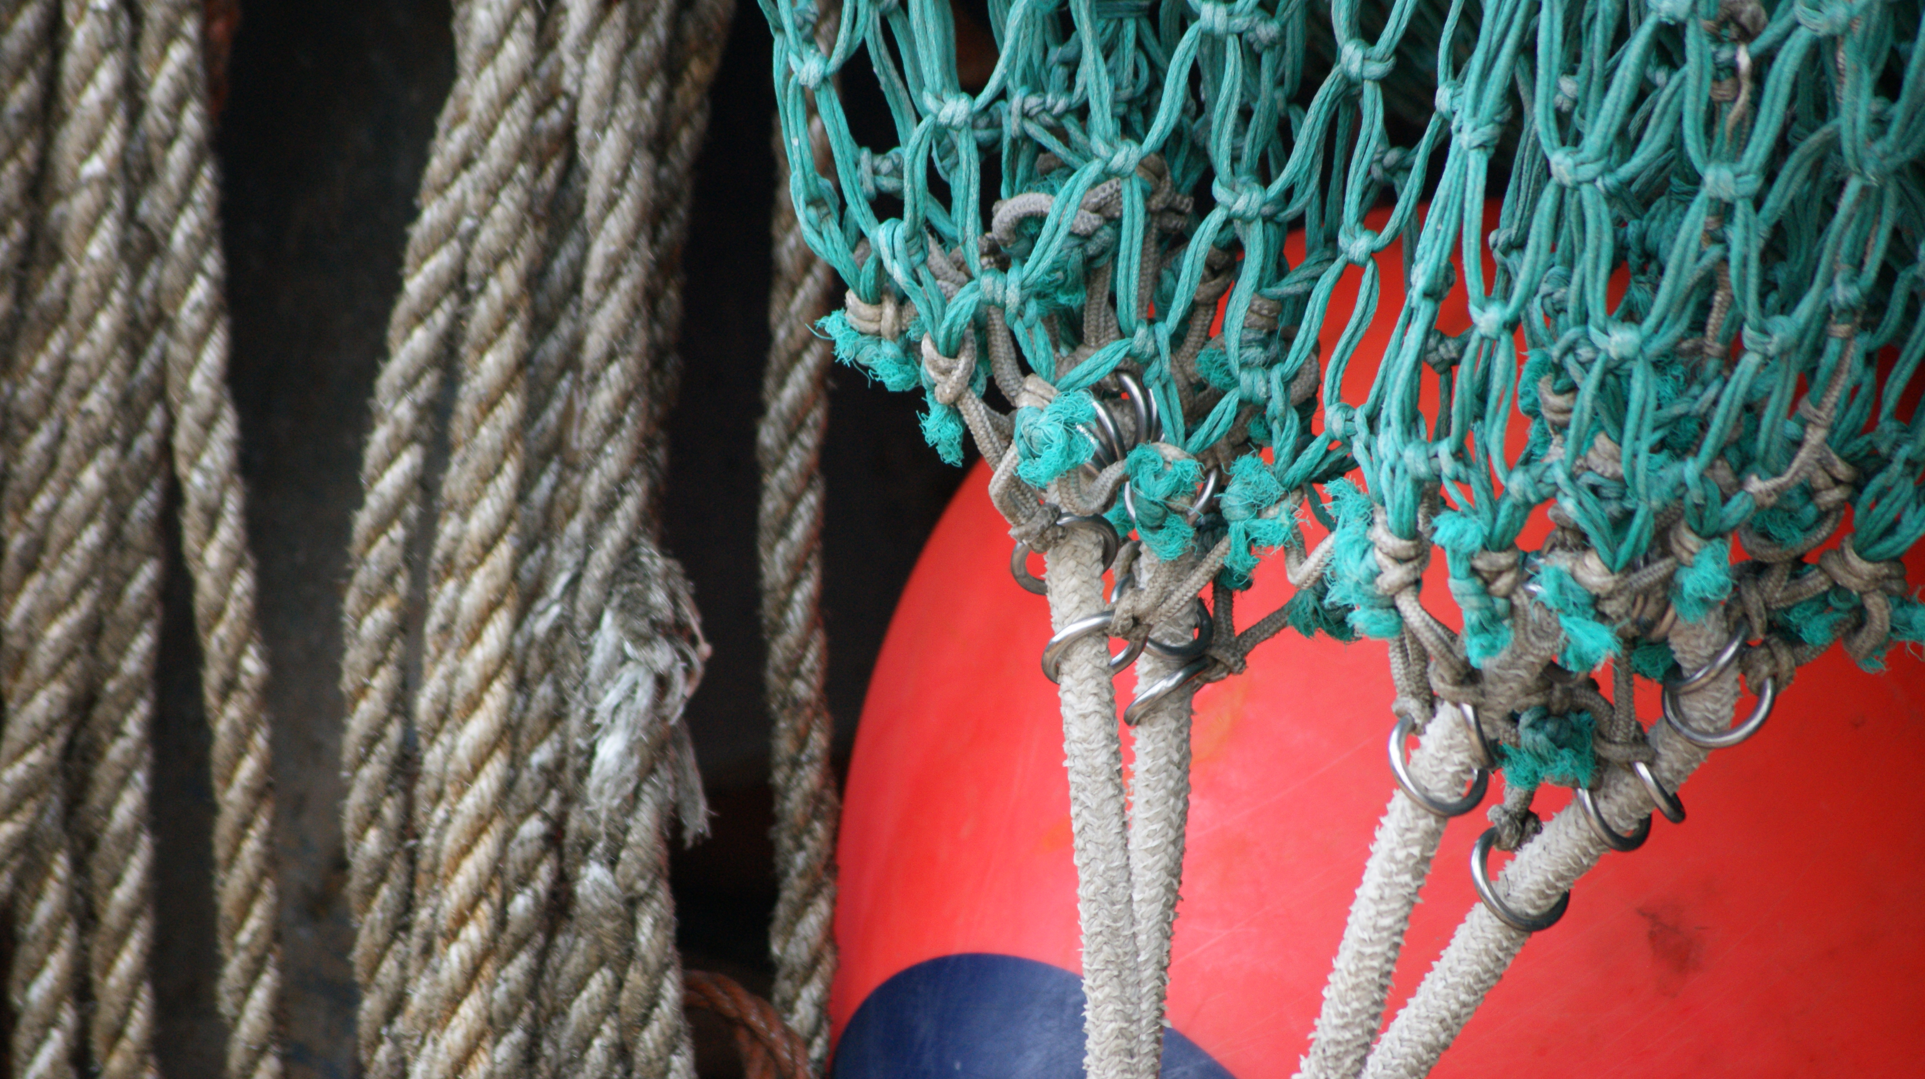


Walne Zebranie Członków
15 listopada 2017
Planowany porządek obrad
Otwarcie zebrania.
Wybór Prezydium zebrania i protokolanta.
Przyjęcie porządku zebrania.
Wybór komisji mandatowej i skrutacyjnej oraz uchwał i wniosków.
Informacja Zarządu nt.:
  Przywrócenia na listę członków zwyczajnych,
  Aktualizacji listy członków stowarzyszenia.
Informacja o przeprowadzonych naborach nr I/2017 i II/2017.
Informacja o realizacji wskaźników.
Informacja o zmianach w Statucie.
Informacja o zmianach w Regulaminie Rady i Lokalnych Kryteriach Wyboru.
Informacja o zmianach w Lokalnej Strategii Rozwoju.
Podjęcie uchwał w sprawie przywrócenia na listę członków zwyczajnych.
Podjęcie uchwały w sprawie zmian w Statucie.
Podjęcie uchwały w sprawie zmian w Regulaminie Rady.
Podjęcie uchwały w sprawie zmian w Lokalnej Strategii Rozwoju.
Podjęcie uchwały w sprawie zmian osobowych w Radzie.
Dyskusja, wolne wnioski.
Zakończenie zebrania.

Slide 2
5 a. Informacja Zarządu na temat przywrócenia członków zwyczajnych Stowarzyszenia
Lista LGRZS.004.125.2017 przywróconych członków zwyczajnych Stowarzyszenia Lokalna Grupa Rybacka „Zalew Szczeciński”
Lista LGRZS.004.162.2017 przywróconych członków zwyczajnych Stowarzyszenia Lokalna Grupa Rybacka „Zalew Szczeciński”
Lp. | A | Imiona i nazwiska osoby fizycznej | Miejsce zamieszkania osoby fizycznej – adres
 | B | Nazwa pełna (firma) osoby prawnej | Siedziba osoby prawnej - adres
1 | 2 |  | 3
1 | Artur Złotnicki D.P.S. Sp. z o.o. |  | Szczecin
2 | Janusz Jama |  | Wolin
3 | Lech Zajda |  | Stepnica
4 | Magdalena Jędrzejczyk |  | Stepnica
5 | Michał Barkas |  | Świnoujście
Lp. | A | Imiona i nazwiska osoby fizycznej | Miejsce zamieszkania osoby fizycznej – adres
 | B | Nazwa pełna (firma) osoby prawnej | Siedziba osoby prawnej - adres
1 | 2 |  | 3
1 | Janusz Garstka |  | Wolin
2 | Lech Baran |  | Świnoujście
3 | Krystian Kwiecień |  | Świnoujście

Slide 3
5b. Aktualizacja listy członków stowarzyszenia
W związku z dużymi kosztami powiadomień Zarząd w czerwcu 2017 podjął decyzję o aktualizacji członków Stowarzyszenia. Zarząd skreślił 135 osób, obecnie Stowarzyszenie LGR Zalew Szczeciński składa się z 68 członków zwyczajnych.
Przed aktualizacją listy członków zwyczajnych:
203 członków x 5,20 za list = 1 055,00 zł
Po aktualizacji listy członków zwyczajnych:
68 członków x 5,20 za list = 353,60 zł
Dodatkowo w ramach akcji skreśleń, wzywano do zapłaty zaległych składek, co zaowocowało wpływami na konto z tytułu zaległych składek w wysokości:
8 360,00 zł
728,00 zł

Slide 4
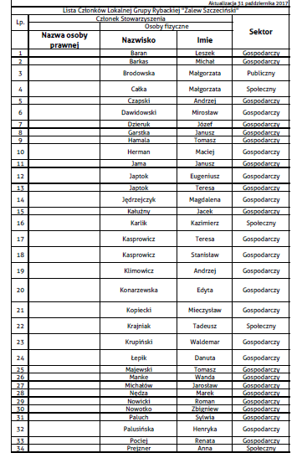
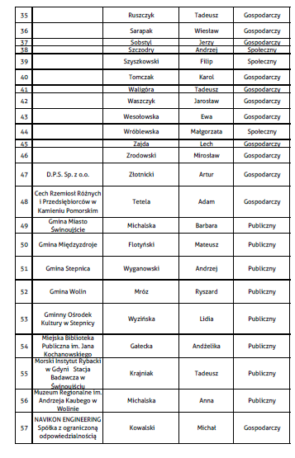
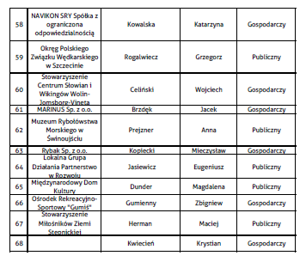
Aktualna lista członków stowarzyszenia

Slide 5
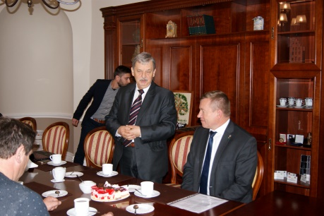
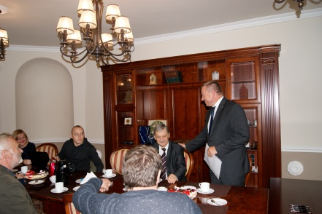
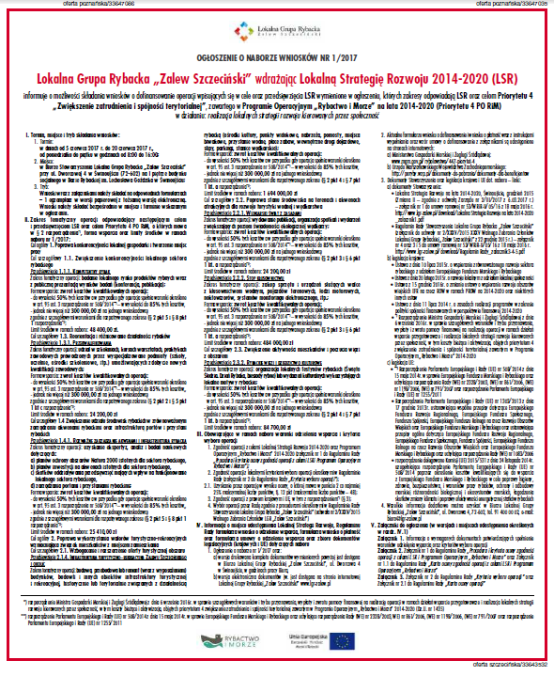
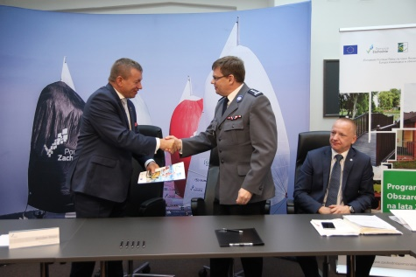
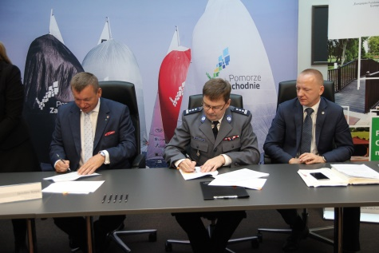
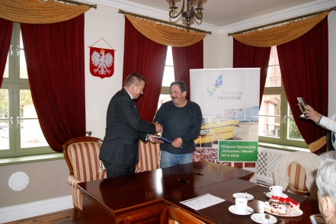
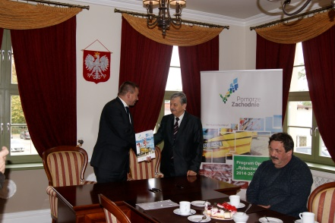
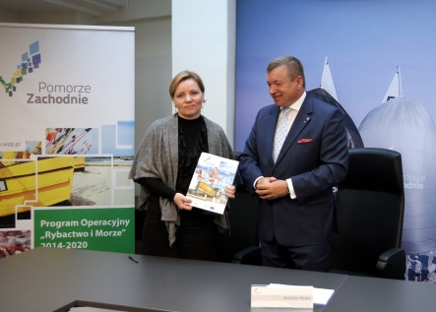
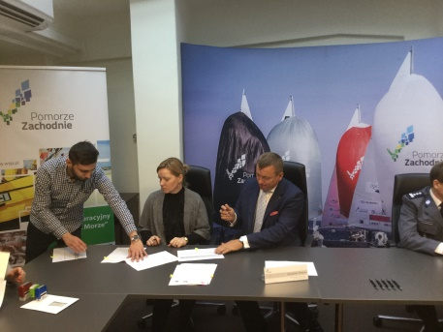
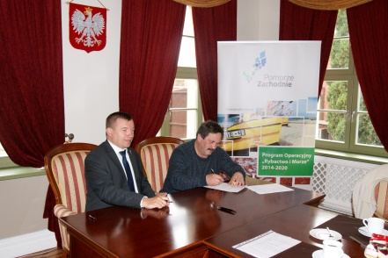
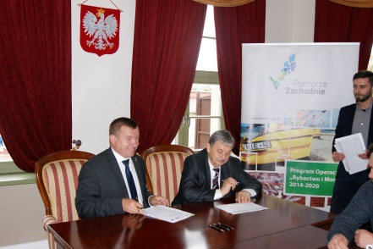
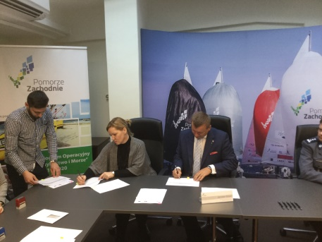
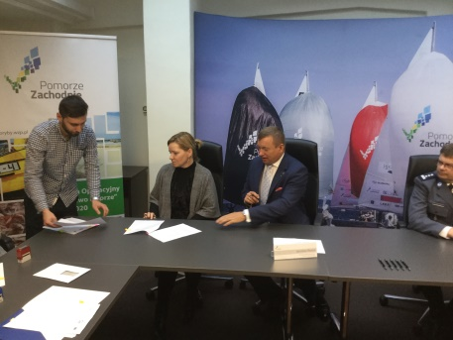
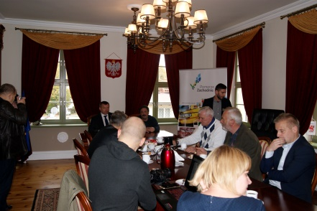
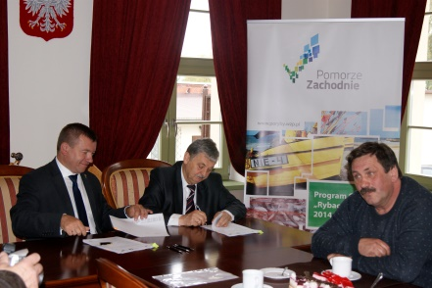
6. Informacja z przeprowadzonych naborów
Nabór I/2017
Cel ogólny: | 1. Poprawa konkurencyjności lokalnej gospodarki i tworzenie miejsc pracy
Cel szczegółowy : | 1.4. Zwiększenie udziału środowisk rybackich w zrównoważonym zarządzaniu akwenami rybackimi oraz infrastrukturą portów i przystani rybackich
Przedsięwzięcie: | 1.4.1. ROZWAŻNE ZARZĄDZANIE AKWENAMI I INFRASTRUKTURĄ RYBACKĄ
Symobl | Wnioskodawca | Tytuł operacji | Wnioskowana kwota dotacji
LGRZS.I.4131.01.2017 | Zachodniopomorska Grupa Producentów Ryb Sp. z o.o. | Wykonanie opracowania: "Kierunki racjonalizacji wykorzystania infrastruktury Bazy Rybackiej im. Lechosława Goździka w Świnoujściu" | 16 730,25 zł
Cel ogólny: | 2. Poprawa wykorzystania walorów turystyczno-rekreacyjnych wzmacniająca związek mieszkańców z miejscem zamieszkania
Cel szczegółowy : | 2.1. Wzbogacenie i rozszerzenie oferty turystycznej obszaru
Przedsięwzięcie: | 2.1.4. INFRASTRUKTURA TURYSTYCZNO-REKREACYJNA ZALEWU SZCZECIŃSKIEGO I OKOLIC
Symobl | Wnioskodawca | Tytuł operacji | Wnioskowana kwota dotacji
LGRZS.I.4204.01.2017 | Gmina Wolin | PRZEBUDOWA UL.MAŁEJ WRAZ Z BUDOWĄ PLACU MANEŻOWEGO W WOLINIE | 286 496,00 zł
LGRZS.I.4204.02.2017 | Gmina Miasto Świnoujście | Utworzenie punktu przystankowego turystyki rowerowej, pieszej i wodnej z dodatkową funkcją placu Integracyjno-festynowego w Świnoujściu Ognicy | 300 000,00 zł
LGRZS.I.4204.03.2017 | Stowarzyszenie Centrum Słowian i Wikingów Wolin-Jomsborg-Vineta | WZBOGACENIE OFERTY TURYSTYCZNEJ WOLINA POPRZEZ BUDOWĘ OBIEKTU NOCLEGOWEGO O CHARKTERZE SCHRONISKA MŁODZIEŻOWEGO | 281 573,00 zł
LGRZS.I.4204.04.2017 | Gmina Stepnica | Budowa zjeżdzalni rekreacyjnej na plaży w Stepnicy | 299 997,75 zł
LGRZS.I.4204.05.2017 | Gminny Ośrodek Kultury w Stepnicy | Budowa zadaszenia estrady plenerowej w Stepnicy | 200 618,00 zł
LGRZS.I.4204.06.2017 | Gminny Ośrodek Kultury w Stepnicy | Budowa dwóch zewnętrznych urządzeń rekreacyjnych w Stepnicy | 90 288,50 zł
LGRZS.I.4204.07.2017 | Pod Dębami Wiesława Fuksa | Remont budynku pod potrzeby turystyczne oraz przystosowanie ogrodu pod plac zabaw, stworzenie wypożyczalni sprzętu wodnego | 300 000,00 zł
Cel ogólny: | 2. Poprawa wykorzystania walorów turystyczno-rekreacyjnych wzmacniająca związek mieszkańców z miejscem zamieszkania
Cel szczegółowy : | 2.2. Poprawa stanu środowiska na terenach i akwenach atrakcyjnych dla rozwoju turystyki wodnej i wędkarstwa
Przedsięwzięcie: | 2.2.2. STOP KŁUSOWNICTWU
Symobl | Wnioskodawca | Tytuł operacji | Wnioskowana kwota dotacji
LGRZS.I.4212.01.2017 | Komenda Wojewódzka Policji w Szczecinie | Stop kłusownictwu: Policja na straży utrzymania oraz poprawy stanu środowiska na terenach i akwenach atrakcyjnych dla rozwoju turystyki wodnej i wędkarstwa. | 300 000,00 zł
Nabór I/2017
od 5 do 20 czerwca 2017
7 przedsięwzięć,
2 384 910,00 zł łączna pula dofinansowania,
Skierowany głównie do JST i podległych oraz do NGO
Złożonych zostało 9 wniosków, z czego 2 niezgodne ze strategią,
Podpisano 5 umów,

Slide 6
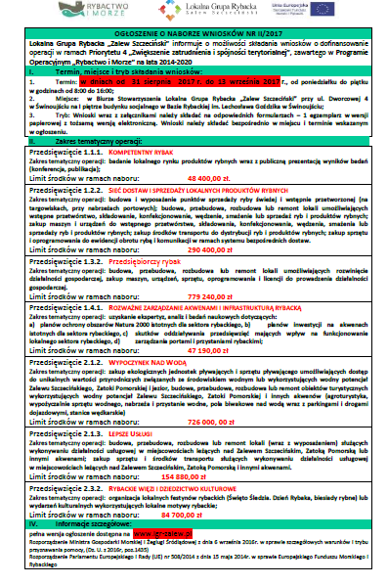
6. Informacja z przeprowadzonych naborów
Przedsięwzięcie: 2.1.3. Lepsze Usługi
Lp. | Imię i Nazwisko/Nazwa | Tytuł operacji | Wnioskowana kwota pomocy (w zł)
1. | STACHOWIAK-CHURAWSKA Izabela | Rozwój Przedsiębiorstwa Usługowego "EURO-BŁYSK" Izabela Stachowiak-Churawska w Świnoujściu poprzez doposażenie firmy w samochód dostawczy 9-osobowy, przyczepę z plandeką oraz dwa odkurzacze mobilne z zestawami ssawek | 50 072,12
2. | ZAJDA Lech LATARNIK LECH | Wprowadzenie usługi czarteru na bazie nowo zakupionego jachtu żaglowego o małym zanurzeniu Phobos 27. | 67 900,00
Przedsięwzięcie: 2.1.2. Wypoczynek Nad Wodą
Lp. | Imię i Nazwisko/Nazwa | Tytuł operacji | Wnioskowana kwota pomocy (w zł)
1. | Pod Dębami Wiesława Fuksa Wiesława | Remont budynku pod potrzeby turystyczne oraz przystosowanie ogrodu pod plac zabaw, storzenie wypożyczalni sprzętu wodnego | 197 398,52
2. | Baltinet Spółka z ograniczoną odpowiedzialnością | "Reaktywacja turystyki wodnej w gminie Międzyzdroje w akwenach Zalewu Szczecińskiego (jezioro Wicko Małe i Wielkie) w oparciu o zakup innowacyjnych, ekologicznych jednostek pływających oraz usługi na nich oparte." | 100 336,59
3. | Janicki Zbigniew | Rozbudowa infrastruktury turystycznej poprzez budowę domku letniskowego-całorocznego do krótkotrwałego wynajmu oraz altany edukacyjno-rekreacyjnej | 49 500,00
4. | Błażewicz Małgorzata | Utworzenie obiektu turystycznego poprzez realizację zakresu rzeczowo-finansowego | 92 998,74
5. | Driftel Michał Ekiert Szkoła nauki jazdy | Turkusowy zakątek | 300 000,00
6. | Smolarek Ewa | Remont budynku i utworzenie pensjonatu dla turystów w Stepnicy | 65 540,00
7. | PWP s.c. Tomasz Majewski, Piotr Bednarski, Waldemar Ćwirko, Świętouść 65, 72-514 Kołczewo | Wymiana nawierzchni dróg wewnętrznych i remont sanitariatu na ośrodku Camping Tramp | 228 706,22
8. | Nowicka Natalia | Utworzenie innowacyjnego muzeum rybołówstwa, akwarystyki i akwakultury wraz z miejscami noclegowymi na bazie nowobudowanego budynku usługowego na odbudowywanym Starym Mieście w Wolinie | 290 000,00
Przedsięwzięcie: 1.2.2. Sieć dostaw i sprzedaży lokalnych produktów rybnych
 | Imię i Nazwisko/Nazwa | Lp. Tytuł operacji | Wnioskowana kwota pomocy (w zł)
1. | Zachodniopomorska Grupa Producentów Ryb Sp. z o.o. | Zakup sprzętu i utworzenie nowego ogniwa w łańcuchu dostaw lokalnych produktów rybnych | 19 230,51
2. | Klimowicz Andrzej | Od łowiska do półmiska - uruchomienie małej przetwórni produktów rybołówstwa. | 78 214,36
Nabór II/2017
od 31 sierpnia do 13 września 2017
7 przedsięwzięć,
1 840 410,00 zł łączna pula dofinansowania,
Skierowany głównie do rybaków, przedsiębiorców oraz do NGO,
w trakcie weryfikacji ...
Złożonych zostało 19 wniosków, z czego 1 niezgodny ze strategią,
Przedsięwzięcie: 1.3.2. Przedsiębiorczy rybak
Lp. | Imię i Nazwisko/Nazwa | Tytuł operacji | Wnioskowana kwota pomocy (w zł)
1. | Sunrice Roman Nowicki Roman | Budowa domu wypoczynkowego w zabudowie bliźniaczej z apartamentami na wynajem wraz z wyposażeniem, przystosowaniem do osób niepełnosprawnych oraz zagospodarowaniem terenu, tj. utwardzeniem nawierzchni, posadowieniem placu zabaw i ogrodzeniem terenu. | 300 000,00
2. | Jama Mirosław | Rozwój firmy RYBOŁÓWSTWO MORSKIE MIROSŁAW JAMA w Darzowicach poprzez doposażenie w agregat prądotwórczy, wytwornicę lodu z agregatem chłodniczym, pompę perystaltyczną z sortownikiem i wężami oraz patroszarkę, | 148 000,00
3. | Jama Daniel | Rozwój firmy RYBOŁÓWSTWO MORSKIE MIROSŁAW JAMA w Darzowicach poprzez doposażenie w agregat prądotwórczy i wytwornicę lodu z agregatem chłodniczym, | 106 000,00
Przedsięwzięcie: 2.3.2. Rybackie więzi i dziedzictwo kulturowe
Lp. | Imię i Nazwisko/Nazwa | Tytuł operacji | Wnioskowana kwota pomocy (w zł)
1. | Gminny Ośrodek Kultury w Stepnicy - | Impreza plenerowa "Stepnickie Połowy" | 25 027,40
2. | Fundacja Centrum Inicjatyw Regionalnych i Międzynarodowych | Rybackie więzi - znaczenie rybołówstwa dla tworzenia się nowej rzeczywistości społecznej po drugiej wojnie światowej w regionie Zalewu Szczecińskiego. Wystawa fotografii i album edukacyjny. | 26 400,00
3. | Stowarzyszenie „K-jak” | „Kajakiem wśród wysp” | 23 630,00
Przedsięwzięcie: 1.4.1. Rozważne zarządzanie akwenami i infrastrukturą rybacką
Lp. | Imię i Nazwisko/Nazwa | Tytuł operacji | Wnioskowana kwota pomocy (w zł)
1. | Morski Instytut Rybacki - Państwowy Instytut Badawczy | Ocena możliwości poprawy selektywności połowów ryb realizowanych przy użyciu żaków na Zalewie Szczecińskim. | 41 686,00

Slide 7


7. Informacja o realizacji wskaźników

Slide 8


8. Informacja o zmianach w Statucie
            Zamiany w:
            § 11. Członkostwo zwyczajne ustaje na skutek: skreślenia przez Zarząd, dokonanego w przypadku:
            c)zalegania z zapłatą składek członkowskich przez okres 6 miesięcy,
c. zalegania z zapłatą składek członkowskich,
  § 18. Walne Zebranie Członków zwołuje Zarząd, co najmniej jeden raz na dwanaście miesięcy lub na pisemny wniosek Komisji Rewizyjnej, powiadamiając o jego terminie, miejscu obrad i propozycjach porządku obrad wszystkich członków Stowarzyszenia za pomocą poczty elektronicznej na podany w oświadczeniu przez Członka
  adres e-mail lub listami poleconymi, co najmniej 14 dni przed terminem rozpoczęcia obrad.

Slide 9

9. Informacja o zmianach w Regulaminie Rady i Lokalnych Kryteriach Wyboru
Zmiany związane z:
Nowelizacją ustawy o RLKS,
Wdrożeniem nowego programu do obsługi naborów,
„Martwymi” przepisami i kryteriami wyboru,
Oczywistymi omyłkami,
Wynikłe z bieżącej działalności Rady w celu efektywniejszego, spójnego działania Rady.

Slide 10

10. Informacja o zmianach w Lokalnej Strategii Rozwoju
Związane z:
Oczywistymi błędami pisarskim,
Przesunięciem środków,
Aktualizacją planu działania,
Przesunięciem naborów poszczególnych przedsięwzięć w harmonogramie naborów.

Slide 11
Podjęcie uchwał w sprawie:
  Podjęcie uchwał w sprawie przywrócenia na listę członków zwyczajnych.
  Podjęcie uchwały w sprawie zmian w Statucie.
  Podjęcie uchwały w sprawie zmian w Regulaminie Rady.
  Podjęcie uchwały w sprawie zmian w Lokalnej Strategii Rozwoju.
  Podjęcie uchwały w sprawie zmian osobowych w Radzie.

Slide 12

Dyskusja
i Wolne wnioski

